Slide 1


Julieth Nathalia Losada Ricardo
Líder de Seguridad del Paciente

Slide 2
SEGURIDAD DEL PACIENTE
Es el conjunto de elementos estructurales, procesos, instrumentos y metodologías basadas en evidencias científicamente probadas que propenden por minimizar el riesgo de sufrir un evento adverso en el proceso de atención de salud o de mitigar sus consecuencias.

Slide 3

Bridar una atención en salud segura y humanizada al paciente, familia y comunidad.
Prevenir la ocurrencia de situaciones que afecten la seguridad del paciente.
Reducir y de ser posible eliminar la ocurrencia de eventos adversos.
Mantener la cultura de seguridad y del reporte.
Contar con un equipo humano capacitado y comprometido

Slide 4
EVENTO ADVERSO
Daño del Paciente
Producido de manera involuntaria
Atención en Salud
“¡El objetivo del reporte NO es la búsqueda de culpables para efectos punitivos, sino la obtención de casos que permita llegar al análisis causal del evento adverso y efectuar barreras de seguridad con el fin de evitar la reincidencia del mismo..

Slide 5
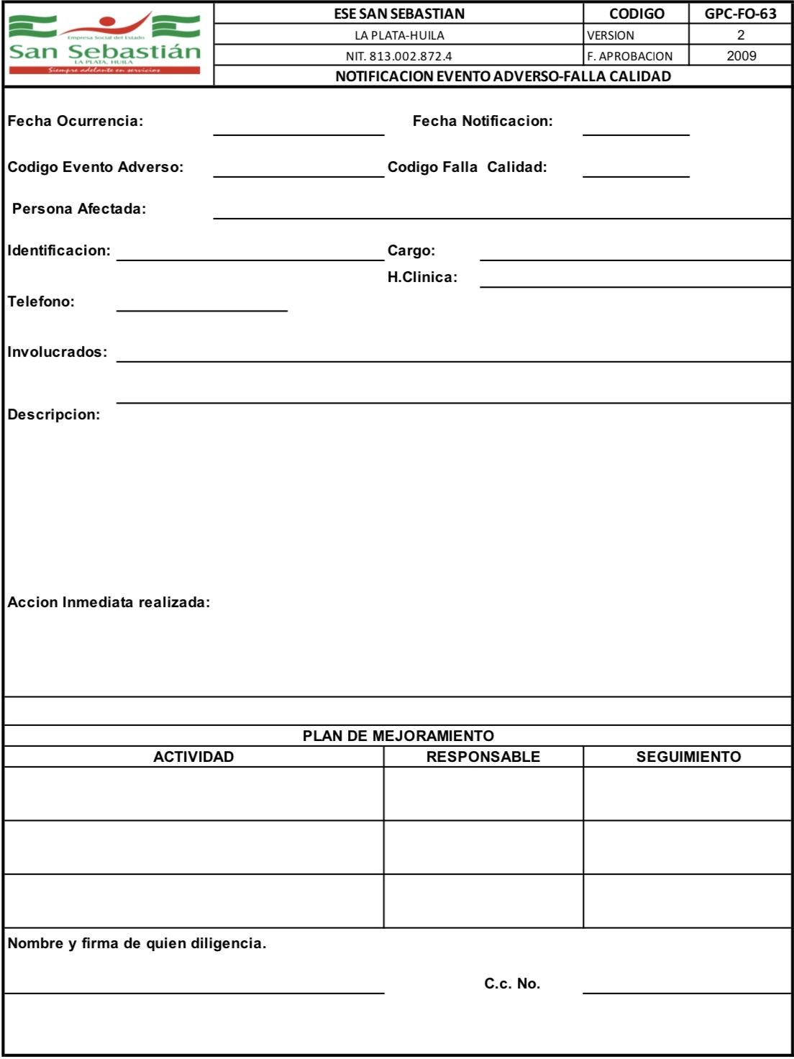
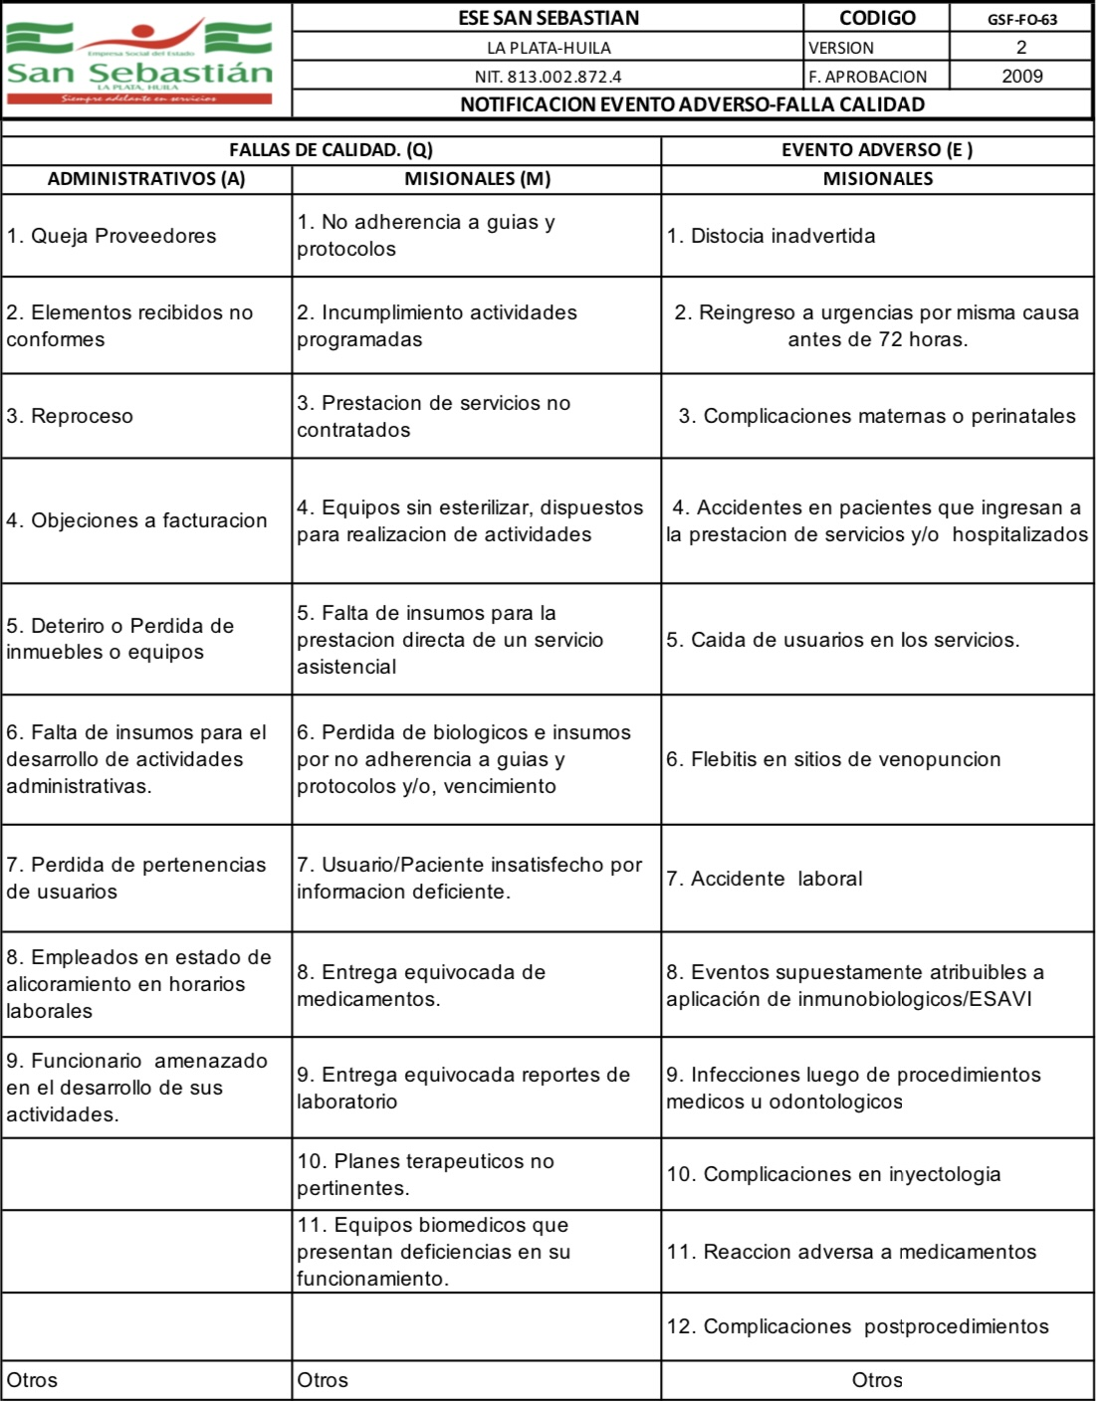
REPORTE EVENTOS ADVERSOS

Slide 6
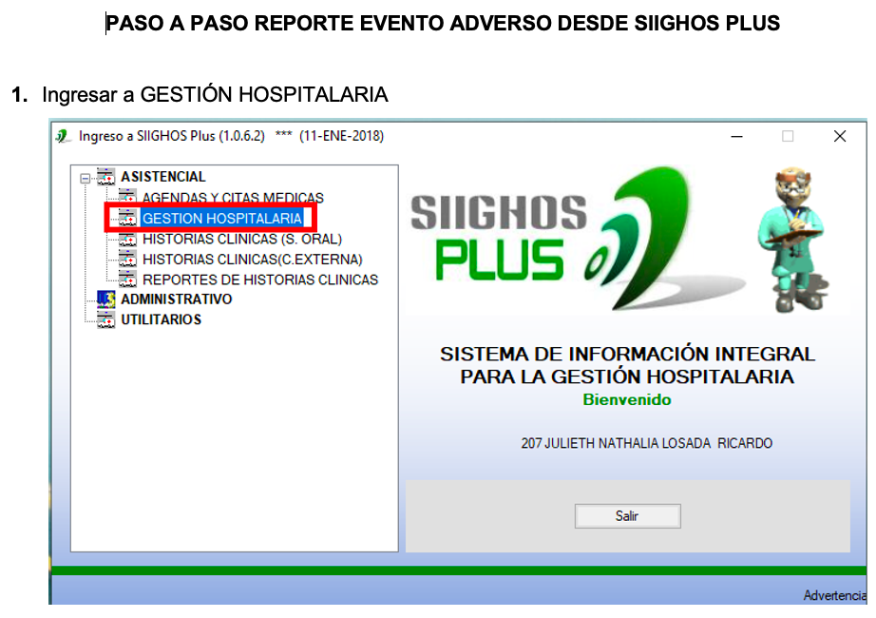

Slide 7
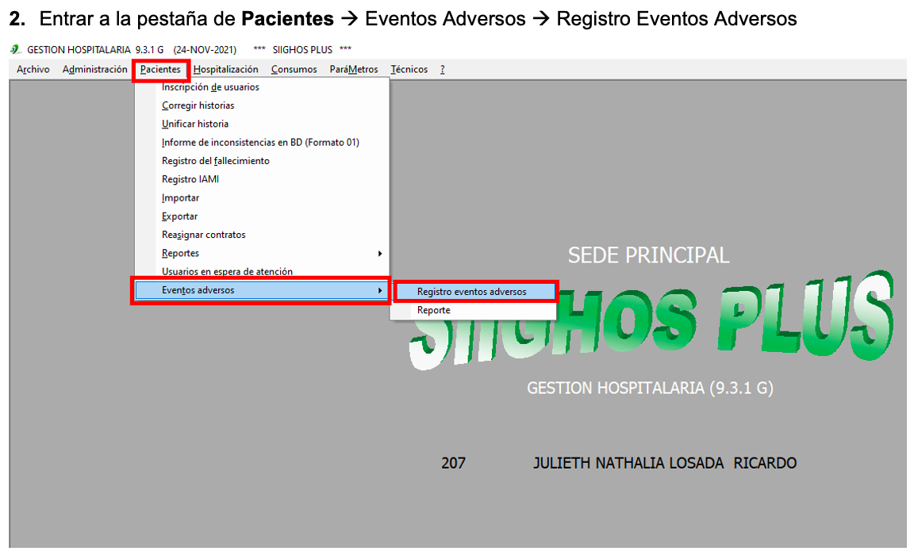

Slide 8
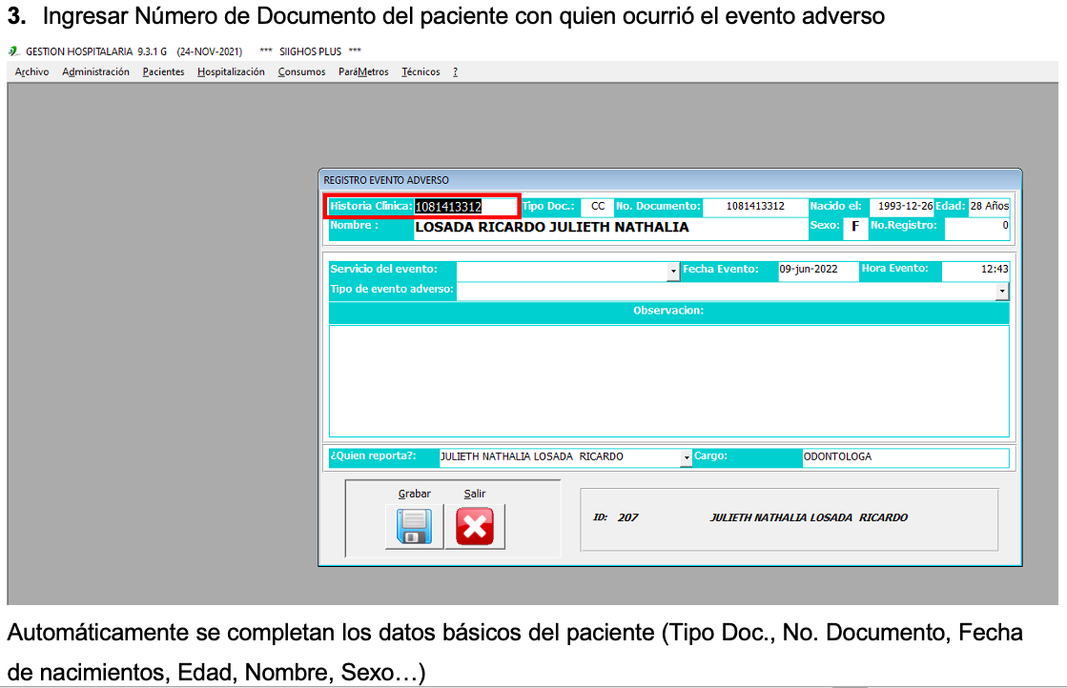

Slide 9
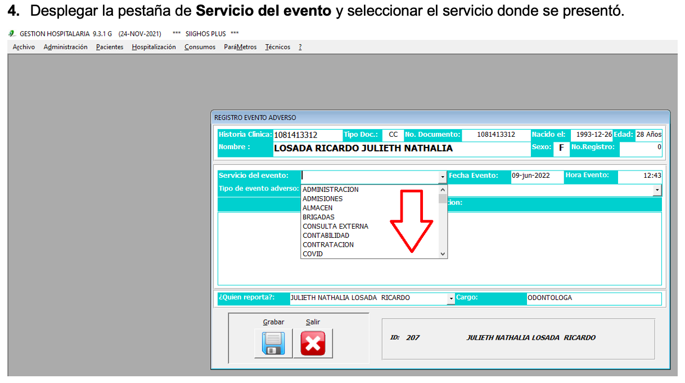

Slide 10
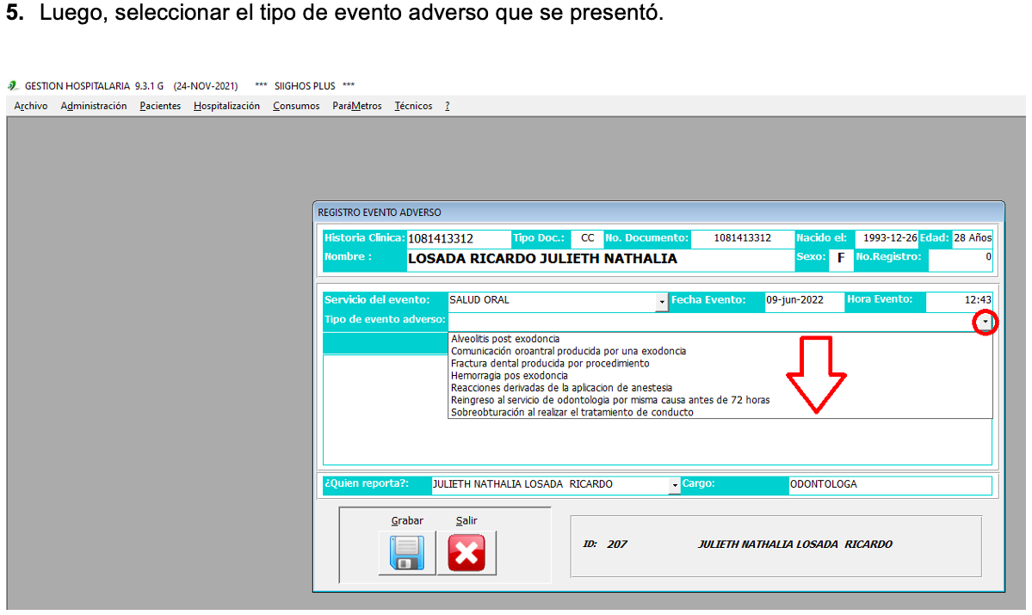

Slide 11
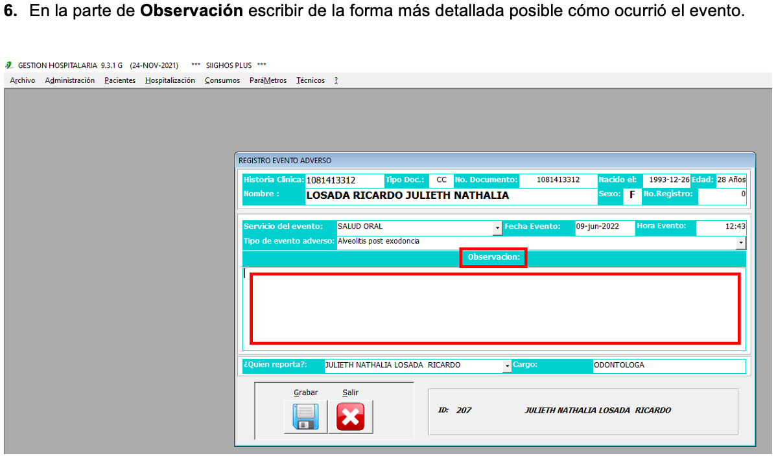

Slide 12
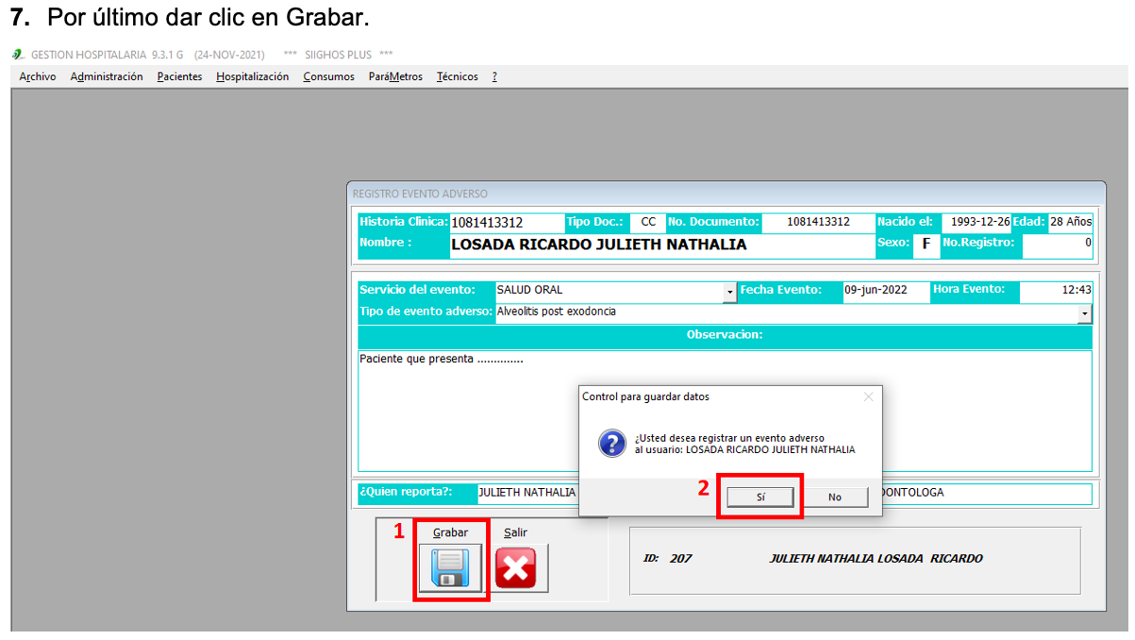
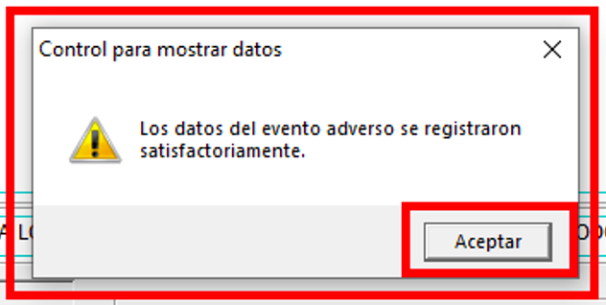

Slide 13
PRÁCTICAS SEGURAS
Asegurar la correcta identificación del paciente
Gestionar y desarrollar una adecuada comunicación entre las personas que atienden y cuidan a los pacientes que incluya enfoques diferenciales.
Detectar, prevenir y reducir infecciones asociadas con la atención en salud (Incluir Protocolo Lavado de Manos)
Detectar, analizar y gestionar eventos adversos.
Garantizar la funcionalidad de los procedimientos de consentimiento informado
Mejorar la seguridad en la utilización de medicamentos.
Prevenir y reducir la frecuencia de caídas.
Garantizar la atención segura de la gestante y el recién nacido.
Prevenir úlceras por presión.
RUTA DOCUMENTOS
Información Pública
Seguridad del Paciente
Documentos Prácticas Seguras

Slide 14
ASEGURAR LA CORRECTA IDENTIFICACIÓN DEL PACIENTE
Reducir el potencial riesgo de incidente relacionados con una mala identificación de pacientes.
Identificación Mediante Historia Clínica Sistematizada
Nombres y apellidos completos | N.º de Identificación | Edad Cumplida en años
Sexo | Fecha de nacimiento | Dirección y Teléfono
Identificación Mediante Manilla
La identificación mediante manilla de identificación será obligatoria para todos aquellos usuarios que ingresan a la ESE, por Urgencias, Observación, Hospitalización. La manilla de identificación debe ser diligenciada con letra clara y debe contener los datos completos.
Identificación Del Riesgo
El médico, enfermera o auxiliar de enfermería son los responsables de identificar, evaluar y clasificar el tipo de riesgo que tiene o puede presentar el paciente. Al identificar el riesgo se coloca en la manilla de identificación de cada paciente, el sticker pequeño del riesgo clasificado y el sticker grande queda en la carpeta de la historia.

Slide 15
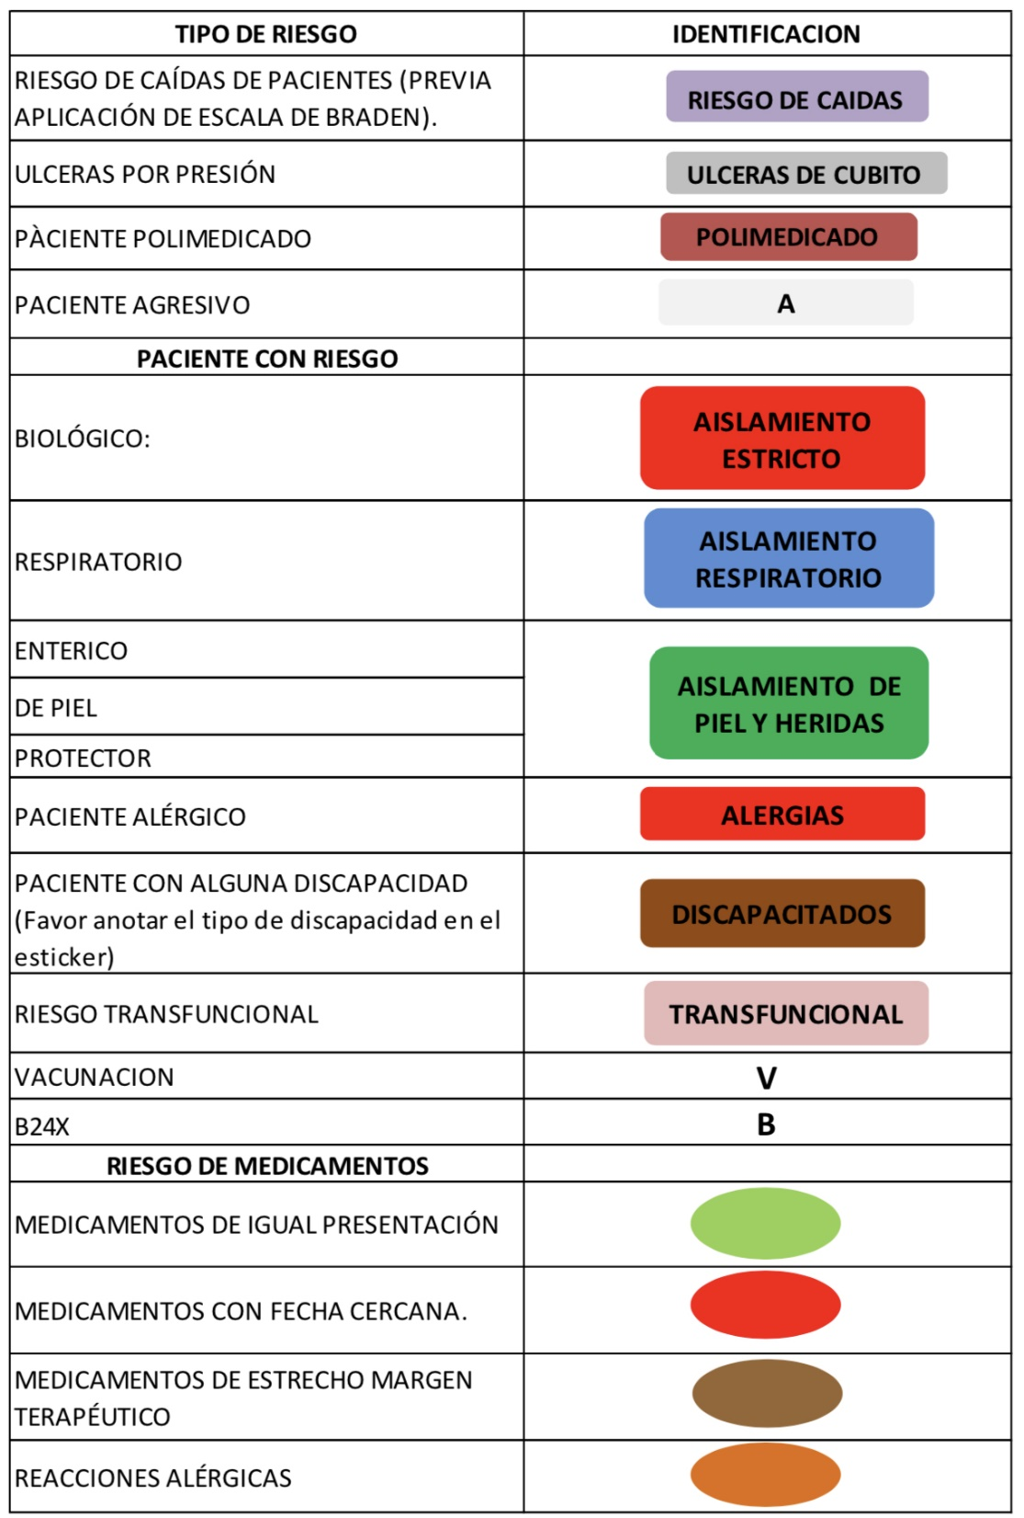

Slide 16

GESTIONAR Y DESARROLLAR UNA ADECUADA COMUNICACIÓN QUE INCLUYA ENFOQUES DIFERENCIALES
La información que se transfiere al paciente debe cumplir con los siguientes parámetros:
Recibir información suficiente, accesible y comprensible.
Apoyo y orientación en la toma de decisiones.
Garantía de confidencialidad sobre los contenidos.
Respeto a la intimidad de las personas implicadas.

Slide 17
Prácticas Seguras y Estrategias
Para Mejorar La Comunicación
Educación continua del paciente y sus cuidadores.
Nunca hable con tono condescendiente.
Aceptar las diferencias de opinión
Ser agradable.
Dirigir la consulta por el nombre del paciente.
Hacer presentación del personal que atiende.
Hablar lento y claro.
Confirmar con quien está hablando.
Ser respetuosos siempre.
Escuchar sin interrupción.

Slide 18

Estrategia De Intervención Con
Enfoque Diferencial

Slide 19
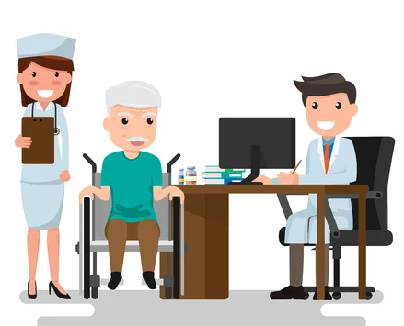
ADULTO MAYOR
Se le brinda la disponibilidad más pronta en la caja preferencial y mejor horario, se escucha con respeto, consideración y actitud de acompañamiento
No se utiliza diminutivos (abuelito, mamita, etc.)
Verifique si la respuesta fue entendible en lenguaje claro para el usuario.

Slide 20

ATENCIÓN A PERSONAS CON DISCAPACIDAD SENSORIAL VISUAL
CEGUERA TOTAL
Asignar un turno preferencial el cual debe ser leído a su entrega para que el ciudadano atienda el llamado.
Brindar las indicaciones precisas para que pueda ubicarse dentro del recinto.
No dejar objetos que puedan suponer un obstáculo en las zonas de movilización.
No utilizar gestos o expresiones identificadas o aproximativas

Slide 21

BAJA VISIÓN
Si es necesario presentar la información en el computador, aumente los iconos de este.
Hable en lenguaje sencillo.
Lea de forma clara y pausada un documento
Informar los documentos de los cuales se está́ haciendo entrega y lo que se está́ haciendo.

Slide 22

ATENCIÓN A PERSONAS CON DISCAPACIDAD SENSORIAL AUDITIVA
Identificar si puede establecer comunicación escrita.
Mantenga el contacto visual con el interlocutor
No oculte su cara al hablar, la lectura de labios puede ser una opción de comunicación.
Tenga en cuenta que la lengua materna del interlocutor es la lengua de señas.
Sí la persona va acompañada de interprete, evite dirigirle la palabra sólo a este, olvidando que su interlocutor es la persona con discapacidad.

Slide 23

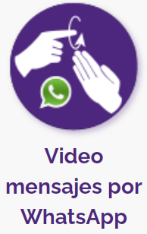
Este servicio facilita la comunicación entre sordos y oyentes que se encuentran en un mismo lugar, poniendo a su disposición un intérprete en línea.
Número de video mensajes por WhatsApp:
317 7735093
Horario de atención
Lunes a sábado de: 7:00 am - 7:00 pm
Duración del servicio:
  Vídeo: 2 minutos máximo
  Audio: 2 minutos máximo

Slide 24

ATENCIÓN A PERSONAS CON DISCAPACIDAD COGNITIVA
Escuche con paciencia al interlocutor.
Sea amable durante la prestación del servicio.
Brinde instrucciones si es posible de forma visual.
Evite el lenguaje técnico.
Si el usuario no entiende lo que se le dice, intentar decir de nuevo lo mismo, pero empleando otras palabras.
Evite la crítica y entrar en discusión con el usuario.
Mostrar disposición de empatía hacia el usuario con este tipo de discapacidad, e inclusión.

Slide 25

ATENCIÓN A PERSONAS CON DISCAPACIDAD FÍSICA
Ofrecer ayuda
No tocar sus elementos de ayuda (muletas, caminador, bastón) ni separar a la persona de estos, a menos que lo solicite.
Asegurarse de que los pasillos de circulación y uso en áreas de atención sean suficientemente amplios para permitirle al usuario con limitación física o usuario en silla de ruedas movilizarse fácilmente.
El pavimento debe ser liso, antideslizante y sin grandes desniveles
Las sillas de ruedas que estén a disposición para la movilización de los usuarios deben estar en perfectas condiciones
Mostrar siempre una buena actitud de colaboración.

Slide 26

ATENCIÓN A LA POBLACIÓN DE GRUPOS ÉTNICOS Y CULTURAS DEL PAÍS:
Se aplica las pautas generales de atención.
Evitar emitir prejuicios hacia los grupos étnicos, recuerde que los pueblos indígenas tienen diferencias en vestimenta, alimentación, aseo, tradiciones, costumbres, uso de medicina tradicional, entre otros.
Solicitarle al usuario que explique con señas o dibujos la solicitud en caso de ser necesario
Solicite los documentos por medio de señas, de modo que al revisarlos se pueda comprender cuál es la solicitud o trámite que requiere.

Slide 27

ATENCIÓN A LA POBLACIÓN DE LOS SECTORES LGTBI:
Se Aplica las pautas generales de atención definidas para los diferentes canales de atención.
Salude y diríjase con el nombre que le indique.
No realice juicios.
Escuche atentamente sin mostrar prevención.
Utilice un lenguaje incluyente como usuario, publico, personas.
No asuma situaciones por su manera de vestir o hablar.
Absténgase de hacer gestos ante la muestra de caricias de una pareja

Slide 28
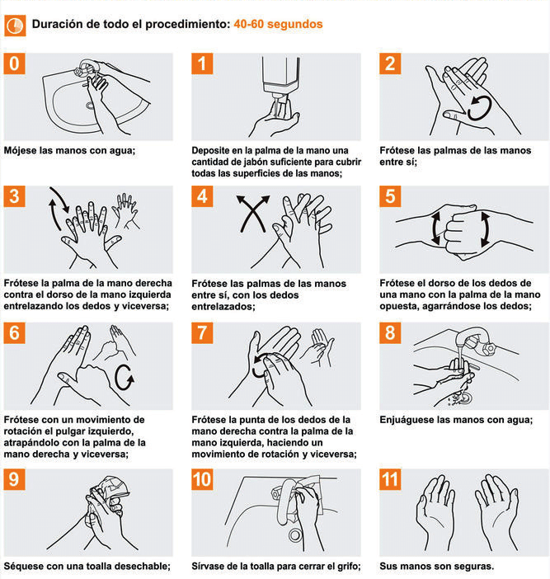
DETECTAR, PREVENIR Y REDUCIR INFECCIONES ASOCIADAS A LA ATENCIÓN EN SALUD
Los 5 momentos para la higiene de manos en la atención sanitaria son:
Antes de tocar al paciente.
Antes de realizar una tarea limpia/aséptica.
Después del riesgo de exposición a líquidos corporales.
Después de tocar al paciente.
Después del contacto con el entorno del paciente.
USO ADECUADO EPP

Slide 29
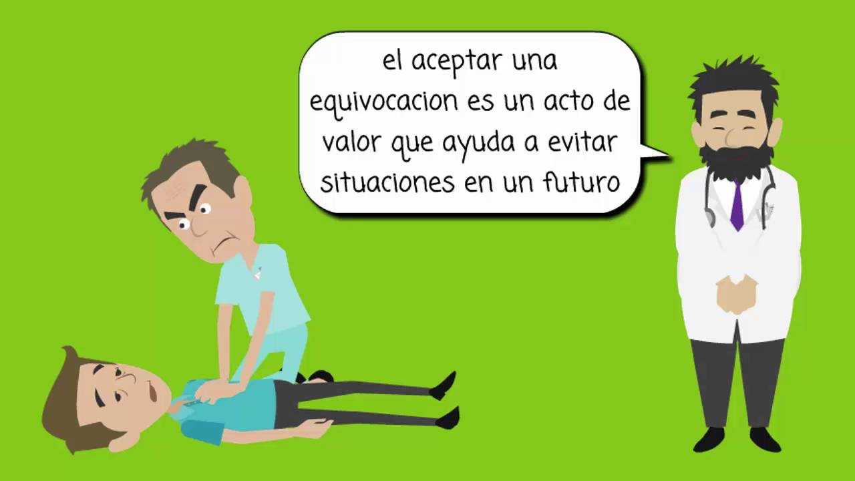
DETECTAR, ANALIZAR Y GESTIONAR EVENTOS ADVERSOS

Slide 30
QUE SE DEBE REPORTAR
Indicio de Atención Insegura
CUANDO REPORTAR
Todos los incidentes o eventos adversos deben ser reportados al Líder del Programa de Seguridad del Paciente en un tiempo máximo de 24 horas.
QUIEN DEBE REPORTAR
Funcionario administrativo y/o profesional de la salud que identifiquen un incidente, evento adverso y/o fallas en la atención prestada a los usuarios de nuestra institución.
Evento Adverso
Evento Centinela
Incidente
COMO REPORTAR
Formato Notificación Evento Adverso – Falla Calidad
Reporte mediante el sistema Institucional Siighos Plus.
A QUIEN REPORTAR
Correo electrónico seguridaddelpaciente@esesansebastianlph.gov.co
Líder del Programa de Seguridad del Paciente Institucional.
Líder de cada uno de los procesos

Slide 31
GARANTIZAR LA FUNCIONALIDAD DE LOS PROCEDIMIENTOS DE CONSENTIMIENTO INFORMADO
Riesgo
Beneficios
Alternativas

Slide 32
Garantizar la funcionalidad de los procedimientos de consentimiento informado
Voluntariedad
Información en Cantidad Suficiente
Información en Calidad Suficiente
Competencia

Slide 33
¿Qué es lo que se va hacer?
¿Para qué se va hacer el procedimiento o tratamiento? (objetivos claros).
¿Qué se va obtener como resultado? (beneficios esperados).
¿Cuáles pueden ser los riesgos que se corre?
?Qué alternativas existen a lo que se está proponiendo?
¿Qué ocurriría (clínicamente) si el paciente decide no acceder a lo que se le ofrece ?
¿Qué hacer si necesita más información? (a quién preguntar, dónde y cómo, información completa y continuada).

Slide 34
MEJORAR LA SEGURIDAD EN LA UTILIZACIÓN DE MEDICAMENTOS
Inicia Desde La Preparación
1. Medicamento correcto
5. Hora de administración
Al momento de la Administración
6. Paciente correcto
10. Seguimiento
2. Reconstitución y disolución correcto
3. Indicación y dosis correcto
4. Vía de administración
7. Informar al paciente de manera correcta
8. Velocidad de administración del medicamento correcta
9. Registro

Slide 35
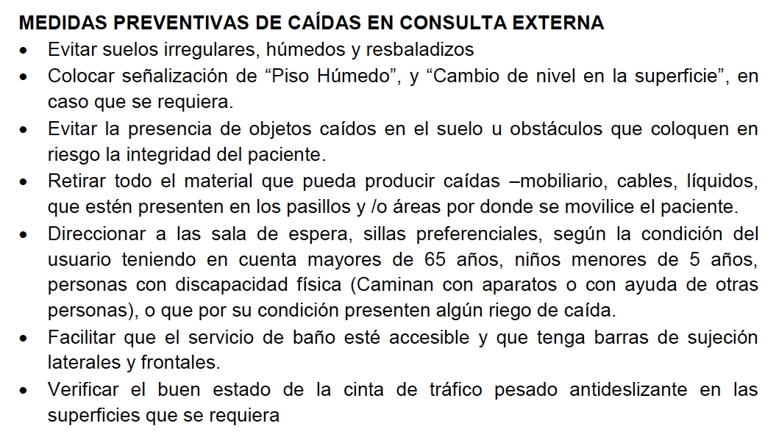
PREVENIR Y REDUCIR LA FRECUENCIA DE CAIDAS

Slide 36
MEDIDAS PREVENTIVAS URGENCIAS Y HOSPITALIZACIÓN
Todas las camas y camillas del área de observación del servicio de urgencias, obstetricia (Preparto y post-parto) y hospitalización deben contar con barandas, de tal forma que se garantice la seguridad del paciente manteniéndose las barandas elevadas.
Los baños (Sanitarios) y los baños (Duchas) de los usuarios de los servicios de urgencias (Área de observación), y hospitalización contaran con barras de sujeción frontales y/o laterales que permitan que el paciente pueda agarrar a las mismas en caso de requerirlo.
Verificar que el freno de la cama está puesto.
Mantener alguna iluminación nocturna.
Asegurar que el timbre de llamada está a su alcance, así como los dispositivos de ayuda –bastones, caminador (Si el usuario los tiene) y silla de ruedas.
Promover el uso de ropa y calzado adecuado.
Mantener al enfermo sentado en la cama durante unos minutos antes de levantarlo, por si tiene algún mareo.
Sentar al enfermo en un sillón apropiado.
Aplicar medidas de sujeción, si precisa.
Enseñarle al paciente a levantarse por pasos, evitando hacerlo bruscamente, para evitar hipotensión ortostática
Enseñarle al paciente y/o familiares a utilizar apoyo cuando necesite movilizarse
Identificar y sensibilizar al paciente y familiares con las medidas de seguridad recomendadas
Instruir al paciente y su familia cuando existan restricciones para el movimiento
Marcar en el Tableros y con sticker o marcación sobre manilla el color morado

Slide 37
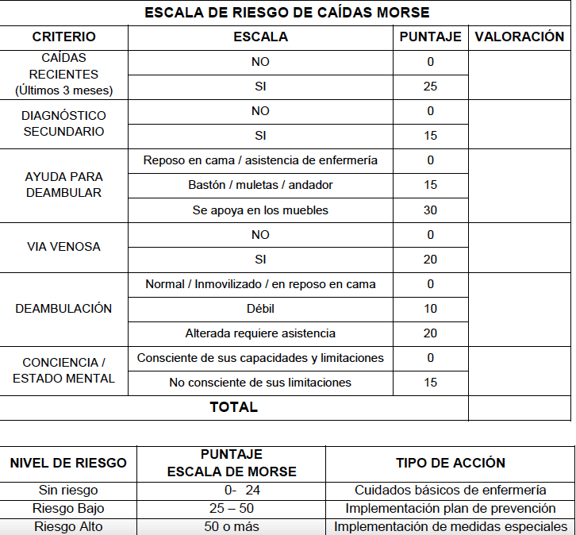


Slide 38

GARANTIZAR LA ATENCIÓN SEGURA DE LA GESTANTE Y EL RECIÉN NACIDO
Se velará por el buen curso del embarazo y el buen término del trabajo de parto, parto y post parto.
Es de vital importancia los cuidados brindados a la mujer y al recién nacido durante este período y garantizar la realización de actividades básicas que permitan disminuir las situaciones adversas para su salud, asegurando la continuidad de los cuidados en todos los niveles de atención según se requiera.

Slide 39
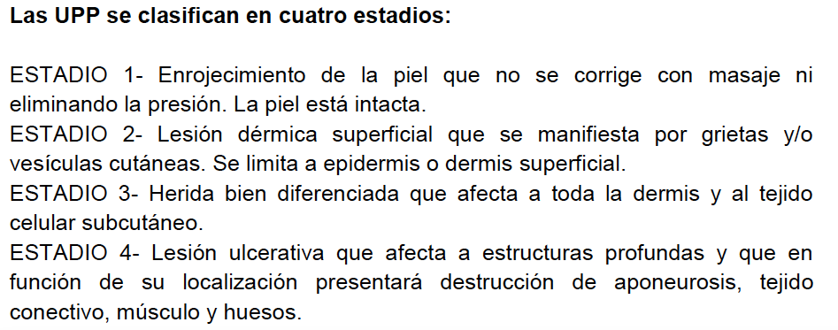
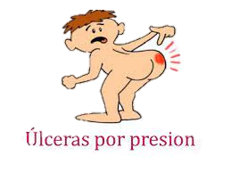
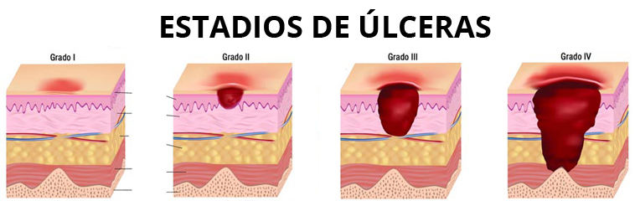
PREVENIR ÚLCERAS POR PRESIÓN

Slide 40
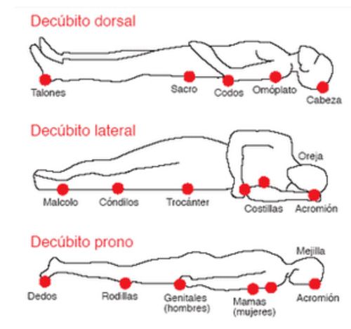
La formación de las Úlceras por Presión está asociada a tres tipos de fuerzas:
Presión
Fricción
Cizallamiento

Slide 41
ACCIONES INSEGURAS
Evaluación incorrecta del paciente con riesgo por inmovilización prolongada.
Realizar mala higiene al paciente.
Posicionamiento inadecuado del paciente (paciente mal posicionado, sin los aditamentos necesarios o con cambios de posición sin horario establecido).
Paciente con inmovilización inadecuada (por cizallamiento o fricción producidos por la inmovilización o por aditamentos adicionales mal situados se generan escaras)
No aplicar sustancias hidratantes o aplicar sustancias inadecuadas durante la higiene del paciente.
Realización de masajes de forma inadecuada sobre prominencias óseas.
Falta de valoración

Slide 42
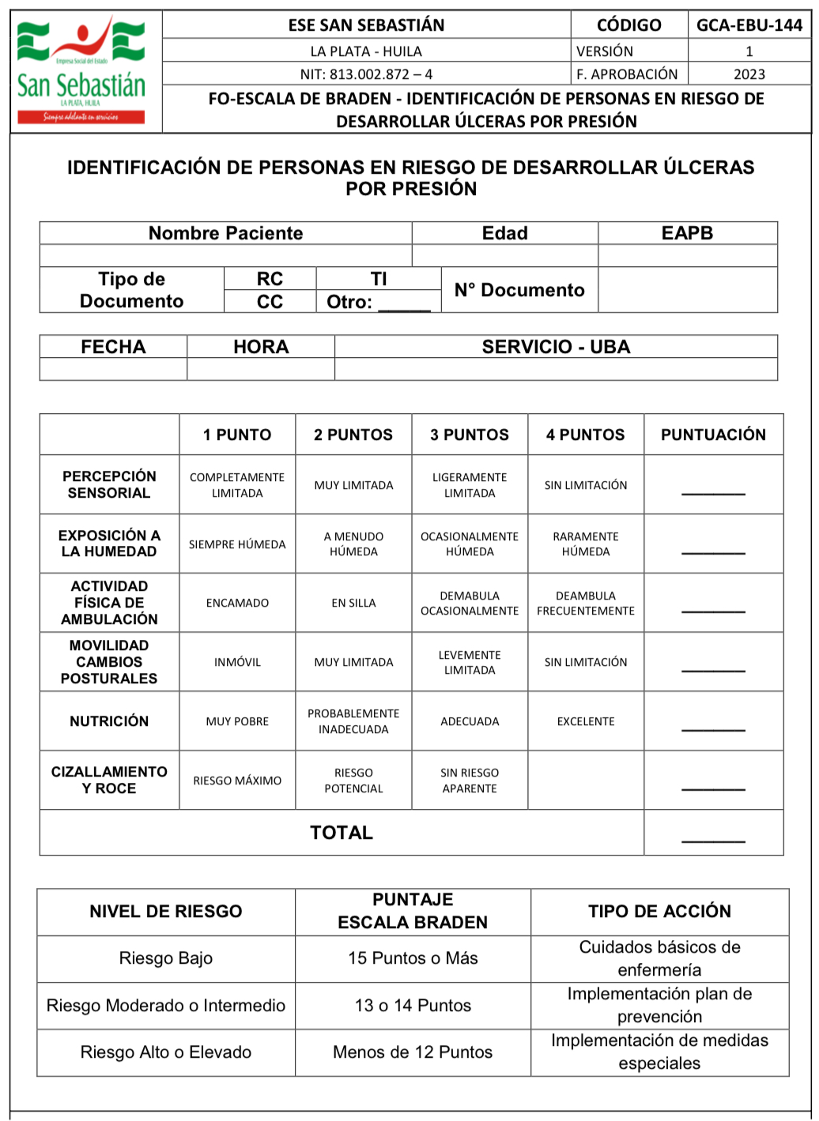
El objetivo de la escala de Valoración de Braden, es medir, de una forma concreta y objetiva, el riesgo de aparición de úlceras por presión en los pacientes, en función de 6 aspectos, que evalúa y puntúa con 3 o 4 grados. Esta escala se emplea cuando se desea objetivar o incluso predecir la probabilidad de desarrollo de UPP (úlceras por presión) en los pacientes, valorando su exposición a la humedad, actividad física, movilidad, roce (peligro de lesiones), nutrición y percepción sensorial,

Slide 43
TRATAMIENTO
ESTADÍO 1
Lavar la zona con agua jabonosa.
ESTADÍO 2
Lavar la zona afectada con suero fisiológico sin tocar el lecho de la herida.
ESTADÍO 3 Y 4
Si existe presencia de tejido necrótico, se debe eliminar bien por desbridamiento quirúrgico, aplicación de colagenasa, o favoreciendo la autolisis con hidrogel + hidrocoloide.
Aclarar con solución salina.
Aplicar solución de ácidos grasos (de 1 a 3 gotas o pulverizaciones).
Cura húmeda, secar bien la piel circundante de la lesión (nunca el lecho de la misma) y aplicar apósito hidrocoloide sobre la lesión, procurando que alcance piel sana.
Generalmente la mejor opción es cura combinada (quirúrgico + colagenasa o bien, quirúrgico + hidrogel + hidrocoloide).
Si se opta por desbridamiento quirúrgico, preparar el material y recortar el tejido necrótico desde el centro hacia los bordes. Si se corta algún vaso sanguíneo se hará hemostasia con un mosquito y si no fuera suficiente se dará un punto con sutura reabsorbible.
Puede ser necesario abordar la limpieza en varios días, hasta conseguir un lecho sonrosado y libre de tejido necrótico.
Si la lesión presenta flictena (ampolla), intentar preservarla aplicando vendaje protector o apósito hidrocoloide de protección (drenar si no se ha reabsorbido al cabo de 4 – 6 días).

Slide 44
POSIBLES RIESGOS EN LA ATENCIÓN
URGENCIAS Y OBSTETRICIA BELEN
Distocia inadvertida
Otras complicaciones
Demora en la atención
Reingreso a urgencias por misma causa antes de 72 h
Complicaciones maternas o perinatales
Falta de oportunidad en el sistema de referencia
Planes terapéuticos no pertinentes
Complicaciones presentadas en procedimientos menores
Accidentes en pacientes que ingresan al servicio
Fallas en el TAB

Slide 45
Consulta Odontológica
Hemorragia post exodoncia
Errores diagnósticos y terapéuticos
Laboratorio Clínico
FASE PRE ANALÍTICA
1. Muestra mal identificada
2. Toma de examen equivocado
3. Doble punción
4. Lipotimia
5. Flebitis
6. Perdida de la muestra por derrame
7. Caída de pacientes
Infecciones post procedimientos
Reacciones anestésicas
Fracturas dentales y óseas durante la atención
FASE ANALÍTICA
1. Error en procedimiento técnico definido
2. Perdida de la muestra
3. Análisis de muestra equivocada
4. Muestras que no cumplen condiciones para el análisis
FASE POST ANALÍTICA
1.Perdida de privacidad de resultados
2.Transcripción errada del resultado
3.Entrega equivocada de resultados
Alveolitis
Trauma por mal estado de equipos
Trauma por uso de equipos de diagnóstico
Caída de pacientes
Otras complicaciones

Slide 46
Rayos X
Exposición a dosis de radiación no adecuadas
Caída de pacientes
Traslado Asistencial Básico
Caída de paciente
Falta de oportunidad en el sistema de referencia
Entrega equivocada de resultados
Perdida de privacidad de los resultados
Accidente de tránsito
Complicaciones del paciente durante el traslado
Otras complicaciones
Trauma por uso de equipos biomédicos
Flebitis
Muerte
Otras complicaciones
Consulta Externa
Planes terapéuticos no pertinentes
Accidentes en pacientes que ingresan al servicio.
Farmacia
Reacción adversa a medicamentos
No entrega de medicamentos
Falta de oportunidad en el sistema de referencia
Accesibilidad al servicio
Entrega equivocada de medicamentos
Entrega medicamentos vencidos
Otras complicaciones
Otras complicaciones

Slide 47
PyP
Detección inoportuna de alteraciones congénitas y mal desarrollo psicomotor
Caídas de los menores
PAI
Reacciones postvacunales
Errores programáticos
No identificación oportuna de los factores de riesgo durante la gestación
Inicio tardío de control prenatal
Abscesos
Hospitalización
No oportunidad y accesibilidad en citas
Accidentes en el servicio
Paciente no controlada por falla de adherencia a programas
Medición inadecuada de T:A.
Discapacidad
Muerte
Otras complicaciones
Inserción De Implante Subdérmico Hormonal
Hemorragia post-inserción
Infecciones pos procedimientos
Citología
Quemaduras por lámpara cuello cisne.
Sangrado uterino por lesión previa del útero
Reacciones anestésicas
Trauma por mal estado de equipos
Muestra con ausencia de glandulares
Muestra insuficiente para la lectura
Lipotimia
Lesión por técnica inadecuada de especulo
Caída de camilla
Lámina o protocolo sin identificación
Defecto de fijación de material
Expulsión especulo
Entrega equivocada del resultado
Oportunidad en la entrega de resultados
Identificación equivocada de la muestra
Riesgo de embarazo.
Otras complicaciones
Otras complicaciones

Slide 48



RECOMENDACIONES
PACIENTE - AUTOCUIDADO

Slide 49

INTERVENCIÓN DEL
PERSONAL ASISTENCIAL
Se debe dar una bienvenida amable y con calidad humana a la institución y a los servicios prestados.
Brindar toda la información requerida o solicitada al usuario
Identificar las limitantes físicas o mentales del usuario
Incorporar al cuidador en el cuidado del paciente, dándole a conocer el estado de enfermedad de su familiar.
Explicar al paciente su enfermedad y cada uno de los procedimientos a realizar y hacerlo participe de los mismos.
Dar información de acuerdo a las limitaciones que puede tener el usuario por su condición de enfermedad

Slide 50
PREGUNTAS SEGURIDAD DEL PACIENTE
¿Qué es la seguridad del paciente en el contexto de una IPS? Garantizar que todos los pacientes estén asegurados con pólizas de salud. Proteger a los pacientes contra riesgos y mejorar la calidad de la atención. Excluir a pacientes con condiciones médicas complejas. Limitar el acceso a servicios de alta complejidad. | __________ se caracteriza por la presencia de una tríada: daño del paciente, producido de manera involuntaria por el personal asistencial, y atribuible a la atención en salud. Falla de calidad. Incidente Evento adverso Riesgo
¿Cuáles son algunas estrategias comunes para mejorar la seguridad del paciente en nuestra IPS? Ignorar las normativas de salud vigentes. No capacitar al personal en manejo de emergencias. Implementar protocolos de seguridad, realizar auditorías y educar al personal. No reportar eventos adversos ni errores médicos. | ¿Qué deben hacer los funcionarios si identifican una situación que podría comprometer la seguridad del paciente? No reportarla para evitar complicaciones. Ignorar la situación y continuar con la atención. Reportarla líder de seguridad del paciente o utilizar el sistema de reporte de eventos. No preocuparse por ello ya que no afecta directamente al paciente.

Slide 51

¡Muchas Gracias!
¡Trabajemos en equipo por la
Seguridad del Paciente!

